Slide 1
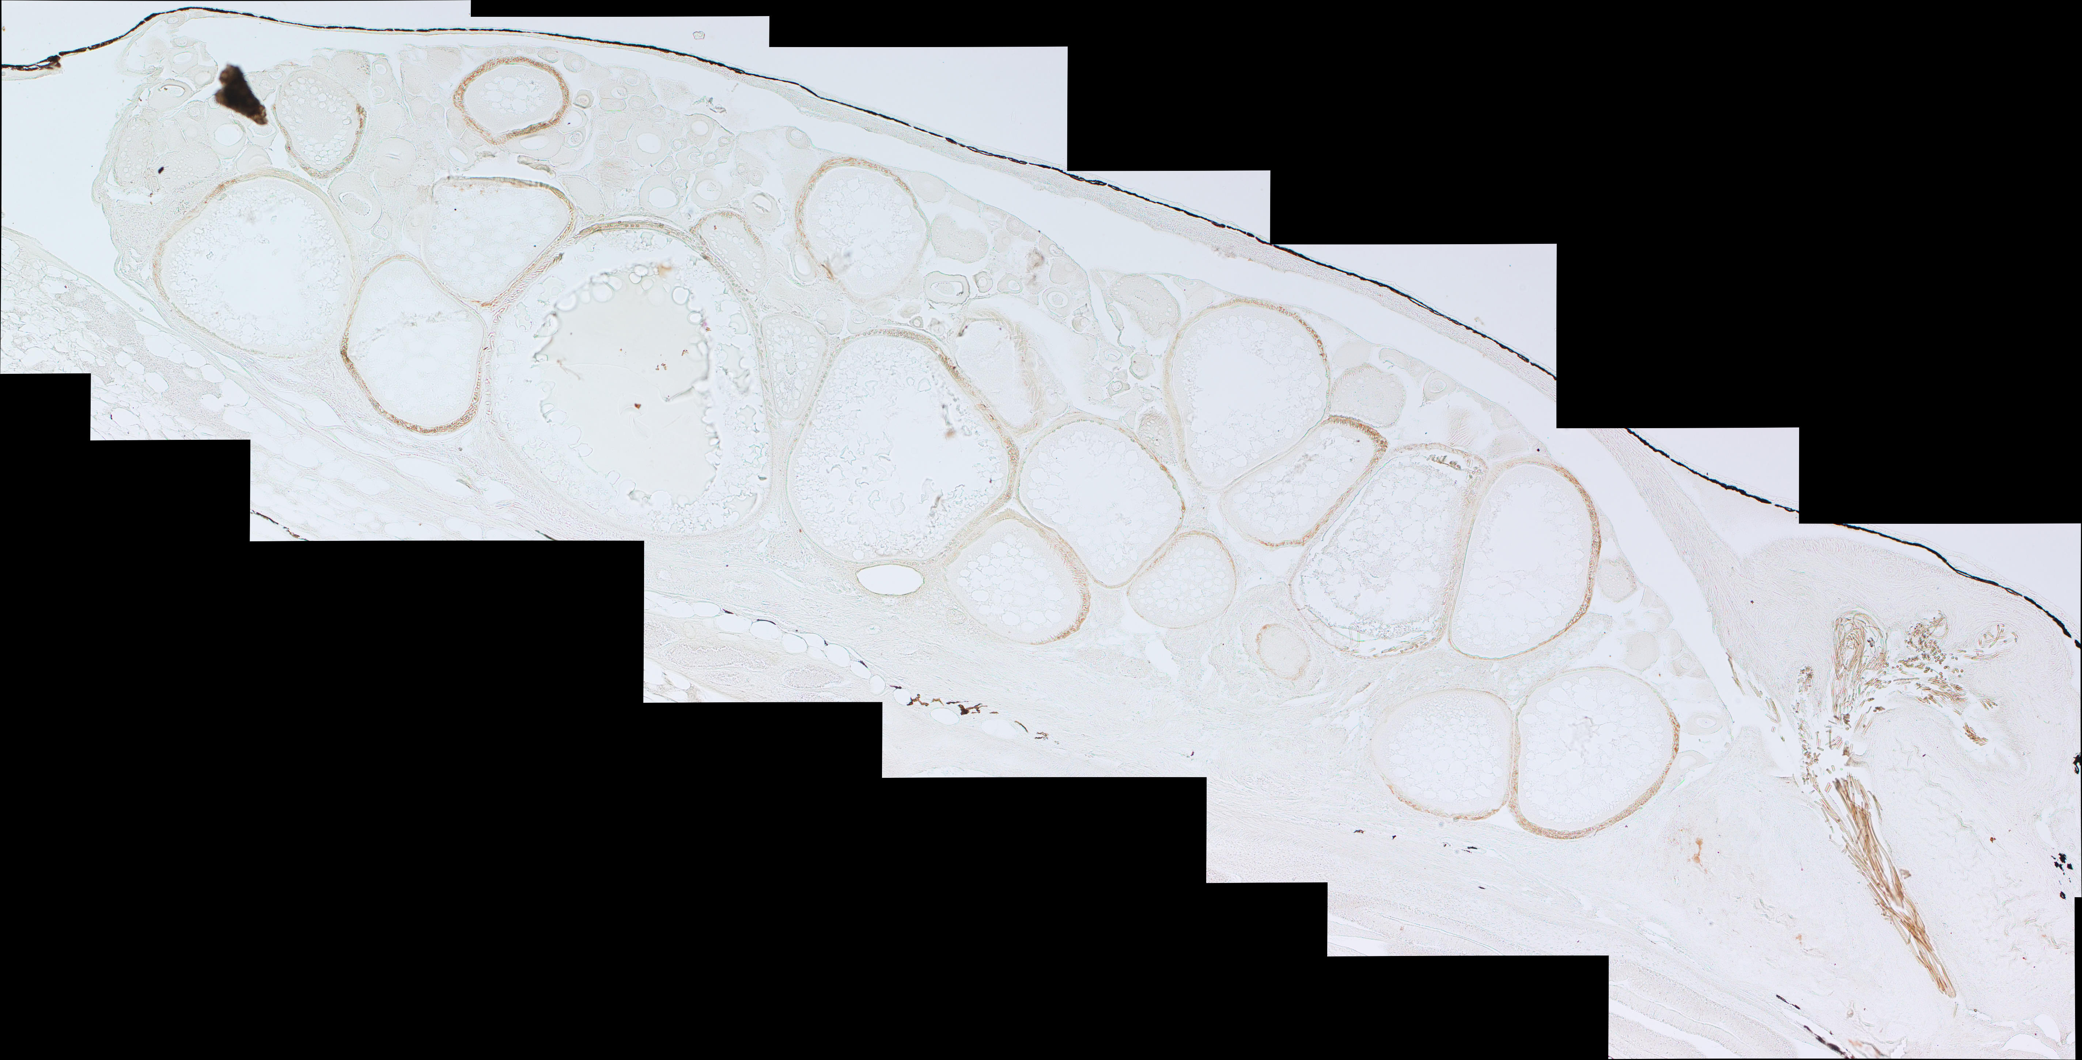
Oryzias eversi female 抱卵開始2日目 抗11kt抗体での免疫染色

Slide 2
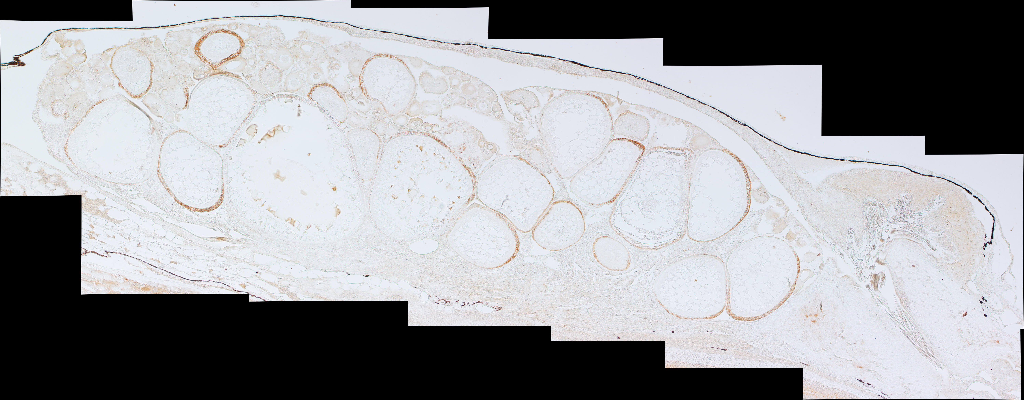
Oryzias eversi female 抱卵開始2日目 抗アロマターゼ抗体での免疫染色

